Slide 1
Тема 8. Геополітичні стратегії Індії і Пакистану
План
1. Цілі і завдання зовнішньополітичних стратегій Індії.
2. Безпекова політика Індії в регіоні Південної Азії.
3. Трансформація взаємин Індії та США і їх стан на сучасному етапі.
4. Протистояння між Індією та КНР. Китайсько-індійський конфлікт в регіоні Ладакх.
5. Особливості геополітики Індії в умовах російсько-української війни.
6. Індо-Пакистанський конфлікт. Проблема Кашміру.
7. Регіональні виміри зовнішньої політики Пакистану.
8. Особливості ядерної програми Пакистану в глобальній системі нерозповсюдження ядерної зброї.

Slide 2
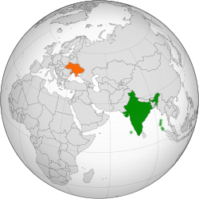
Цілі і завдання зовнішньополітичних стратегій Індії
Основні принципи зовнішньої політики: стратегічна автономія, економічний розвиток, військова міць.
Головні стратегічні напрями: співпраця з великими державами (США, ЄС, КНР), регіональне лідерство, розвиток партнерств у сфері оборони та торгівлі.
Концепція "Акт на Схід" (Act East Policy): розширення зв'язків з країнами АСЕАН, Японією, Південною Кореєю.
Глобальні ініціативи: участь у G20, БРІКС, ШОС, боротьба з кліматичними змінами.

Slide 3
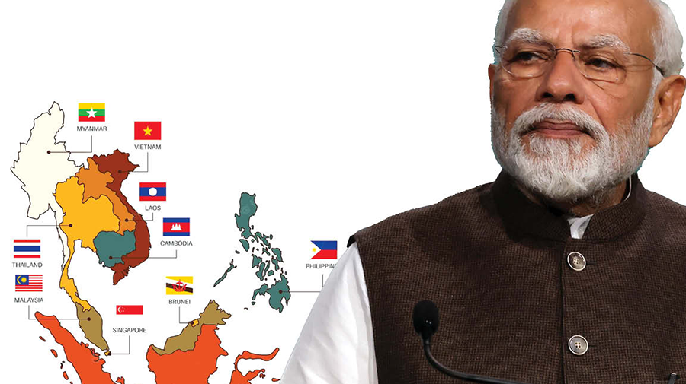
«Політика дії на Схід» Індії — це дипломатичний підхід до посилення економічних, стратегічних і культурних зв’язків із величезним Азійсько-Тихоокеанським регіоном на різних рівнях. Політику Act East Policy було започатковано в листопаді 2014 року на 12-му саміті АСЕАН-Індія 2014 року в М’янмі. Політика «Погляд на схід» є наступником політики «Погляд на схід», яка була прийнята в 1992 році. Політика «Подивись на схід» зосереджена на економічному співробітництві з країнами АСЕАН. Східна політика Закону спрямована на розширене сусідство в Азіатсько-Тихоокеанському регіоні, а також передбачає співпрацю у сфері безпеки.
Східна політика Закону зосереджена на розширеному сусідстві в Індо-Тихоокеанському регіоні з АСЕАН як у центрі уваги. Його мета — сприяти економічному співробітництву, культурним зв’язкам і налагоджувати стратегічне партнерство з країнами Індо-Тихоокеанського регіону. Це досягається шляхом послідовної взаємодії на двосторонньому, регіональному та багатосторонньому рівнях, спрямованих на посилення зв’язків у різних вимірах, що охоплюють політичні, економічні, культурні та міжлюдські відносини.

Slide 4
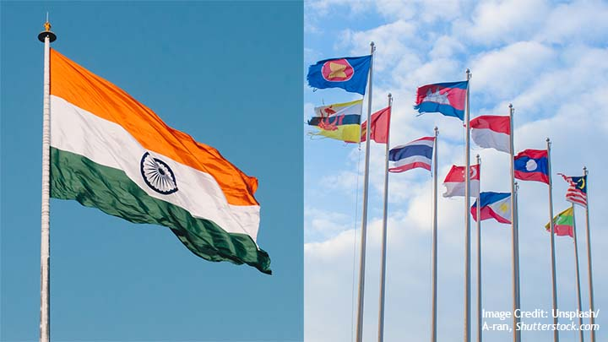
У рамках Закону про східну політику було розпочато низку ініціатив:
Залізничне сполучення Агартала-Акхаура між Індією та Бангладеш.
Інтермодальні транспортні сполучення та внутрішні водні шляхи через Бангладеш.
Мультимодальний транзитний транспортний проект Kaladan – Транспортний проект Kaladan у штаті Ракхайн у М’янмі вважається ключовим у розвитку сполучення з північно-східними штатами, які не мають виходу до моря.
Проект тристоронньої автомагістралі – з’єднує північний схід із М’янмою та Таїландом.
У рамках Індійсько-японського Акту Східного форуму були розпочаті такі ініціативи, як дороги та мости та модернізація проектів гідроелектростанцій.
Програма внутрішніх водних шляхів Махабаху-Брахмапутра. Запуск цього водного шляху буде відзначений відкриттям трьох суден Ro-pax, що курсують між островом Неаматі-Маджулі, Північним Гувахаті-Південним Гувахаті та Дхубрі-Хатсінгімарі.
Міст Дхубрі Пхулбарі – фундаментний камінь для 19-кілометрового чотирисмугового мосту Дхубрі Пхулбарі через річку Брахмапутра. Це буде найдовший в Індії міст через річку, що з’єднає Дхубрі в Ассамі та Пхулбарі в Мегхалаї, вартість будівництва якого коштує 5000 крор рупій.

Slide 5
2. Безпекова політика Індії в регіоні Південної Азії
Головні загрози: тероризм, конфлікти на кордонах, наростання напруженості з КНР та Пакистаном.
Роль Індії в регіональних організаціях:
Південноазійська асоціація регіонального співробітництва (SAARC).
Співпраця з Бангладеш, Шрі-Ланкою, Непалом у сфері безпеки та розвитку.
Військові можливості: модернізація армії, закупівлі зброї, розвиток власного ОПК.
Контртерористична політика: боротьба з радикальними угрупованнями, зміцнення кордонів.

Slide 6
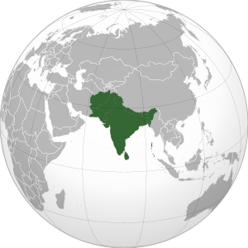
SAARC
(Південноазіатська асоціація регіонального співробітництва)
ПРО СААРК
Склад : Це міжурядова організація та геополітичний союз 8 країн Південної Азії, заснований 8 грудня 1985 року в Дакці, Бангладеш. SAARC також включає 9 офіційно визнаних спостерігачів, включаючи Європейський Союз, США, Іран і Китай.
8 грудня 1985 року в Дакці під час першого саміту угруповання було прийнято Статут Асоціації регіонального співробітництва Південної Азії (SAARC) .
Секретаріат : Секретаріат SAARC знаходиться в Катманду (Непал) для сприяння економічному зростанню в Південній Азії.
Мета : Основна мета SAARC полягає в тому, щоб колективно працювати над підвищенням добробуту людей у ​​регіоні та покращенням рівня їхнього життя шляхом соціального прогресу та економічного розвитку.
Саміти : саміти SAARC зазвичай проводяться раз на два роки і приймаються країнами-членами в алфавітному порядку. З 1985 року вона організувала 18 самітів, і перший саміт SAARC відбувся в Дакці (Бангладеш).
СУЧАСНИЙ СТАН
SAARC, який має валовий внутрішній продукт приблизно. Хоча 3 трильйони доларів США існує вже 38 років, він мало впливає на інші регіональні співробітництва, такі як Африканський Союз, АСЕАН та Європейський Союз.
SAARC в даний час вважається найменш інтегрованим регіональним співробітництвом, незважаючи на довгу історію тісних географічних, історичних, культурних, соціальних та економічних зв'язків.
SAFTA у 2006 році, Фонд розвитку SAARC, Комплексна програма дій (2012) і SAARC Satellite – лише деякі з досягнень SAARC.
З 2014 року не було жодного засідання SAARC.

Slide 7
ПРОБЛЕМИ З SAARC
Відсутність політичної волі: прогрес і розвиток регіонального угруповання гальмується відсутністю політичної волі Індії та Пакистану.
Суперництво між Індією та Пакистаном: Напружені відносини між Індією та Пакистаном фактично зупинили діяльність SAARC. Наприклад, саміт SAARC не проводився з 2014 року, що робить організацію практично бездіяльною.
Індія вийшла з саміту SAARC у 2016 році через теракт в Урі. Пакистан мав прийняти саміт. У результаті розпад СААРК як регіональної організації стався одночасно із загостренням відносин між Індією та Пакистаном.
Тероризм: Крім того, регіон SAARC є одним із регіонів світу з найвищим ризиком терору, з частою напруженістю та заворушеннями в країнах-членах і між членами.
Індія є єдиним джерелом зовнішньої торгівлі для Непалу та Бутану. Повільні темпи, з якими ці двоє запитували про транзитні засоби від SAARC через Чіттагонг і Монгла в Бангладеш, заплямували дух організації.
Бракує економічної інтеграції: через триваючу напругу та холодні індо-пакетські відносини SAFTA, започаткована в 2006 році, не була успішною.
Приблизний валовий внутрішній продукт країн SAARC становить Це один із регіонів світу, що найбільш швидко розвиваються, з ВВП у 3 трильйони доларів.
Однак через відсутність економічної інтеграції країни SAARC не змогли задовольнити величезний попит світового ринку в таких галузях промисловості, послугах, як гостинність та ІТ, сільське господарство та охорона здоров’я. У результаті Китай та інші гравці світового ринку експлуатували ринок.
Останні зміни в Пакистані та Афганістані: візьмемо, наприклад, те, як змінилася соціально-економічна ситуація в Афганістані після того, як Талібан прийшов до влади.
Серйозна гуманітарна криза може виникнути в майбутньому внаслідок триваючої економічної кризи в Пакистані, постійного включення Пакистану до сірого списку FATF та недостатньої фінансової підтримки з боку ісламських і західних країн.
Зовнішня політика Китаю: Індія перешкодила Китаю, який раніше хотів приєднатися до SAARC, зробити це. Як наслідок, Китай ніколи не бажав, щоб SAARC була грізною організацією. Крім того, він намагається налагодити відносини з іншими членами SAARC, крім Індії.
Проблеми Афганістану, Пакистану та М’янми: Індії важко брати участь у двосторонніх і багатосторонніх переговорах з цими країнами через платформу SAARC через повернення Талібану в Афганістан, економічну кризу в Пакистані та військовий переворот у М’янмі.

Slide 8
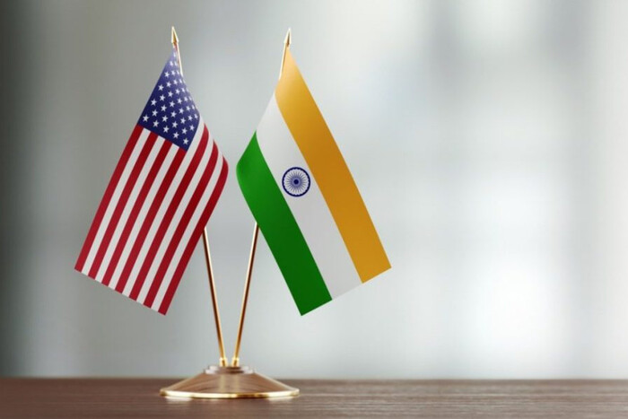
3. Трансформація взаємин Індії та США і їх стан на сучасному етапі
Перехід від нейтралітету до стратегічного партнерства:
1950–1990-ті: політика невтручання та багатовекторності.
З 2000-х років: стратегічне зближення через спільні безпекові інтереси.
Основні сфери співпраці:
Оборона: угоди про постачання американської зброї, спільні військові навчання.
Економіка: торгівля та інвестиції (США – один з найбільших інвесторів в економіку Індії).
Технології: розвиток співпраці в ІТ-сфері, космосі, кібербезпеці.
Ключові виклики: балансування між США та іншими партнерами (Росія, Китай).

Slide 9
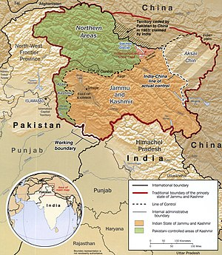
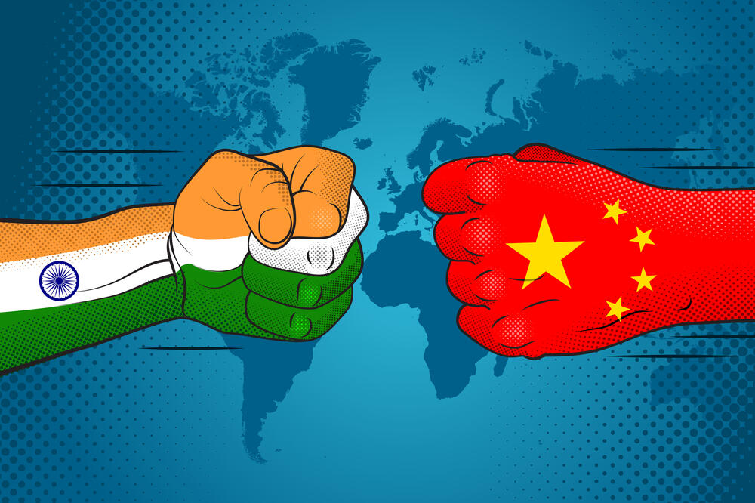
4.Протистояння між Індією та КНР. Китайсько-індійський конфлікт в регіоні Ладакх
Історія конфлікту: війна 1962 року, територіальні суперечки через Аксай-Чин та Аруначал-Прадеш.
Ескалація 2020 року:
Прикордонні зіткнення в Гімалаях (Гальванська долина).
Посилення військової присутності обох сторін.
Наслідки для відносин (торгові обмеження, блокування китайських додатків в Індії).
Стратегічне значення регіону: контроль над Гімалайськими перевалами, доступ до важливих транспортних маршрутів.
Можливі сценарії врегулювання: дипломатичні переговори, посередництво третіх сторін.

Slide 10
5. Особливості геополітики Індії в умовах російсько-української війни
Позиція Індії щодо війни:
Офіційний нейтралітет, заклики до дипломатичного вирішення конфлікту.
Відмова від санкцій проти РФ, збереження економічних зв’язків.
Економічні аспекти:
Закупівлі російської нафти зі знижкою.
Балансування між Заходом і Москвою (уникнення конфлікту інтересів).
Вплив війни на стратегічне планування:
Зміцнення співпраці з США, ЄС, Японією.
Підвищення військової готовності у зв’язку з можливою дестабілізацією регіону.

Slide 11
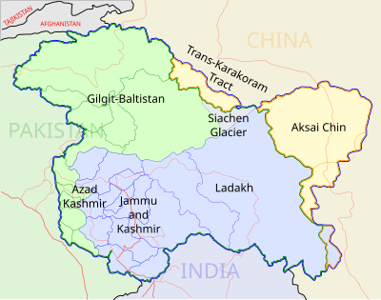
6. Індо-Пакистанський конфлікт. Проблема Кашміру
Історичне підґрунтя конфлікту:
Поділ Британської Індії (1947), три війни між Індією і Пакистаном.
Статус Кашміру:
Офіційно – штат Індії, фактично – поділений між Індією, Пакистаном та Китаєм.
2019 рік – Індія скасовує автономію Джамму і Кашміру (загострення відносин з Пакистаном).
Основні загрози:
Тероризм і радикальні угруповання.
Військова ескалація між двома ядерними державами.
Спроби врегулювання: дипломатичні переговори, посередництво ООН та інших міжнародних організацій.

Slide 12
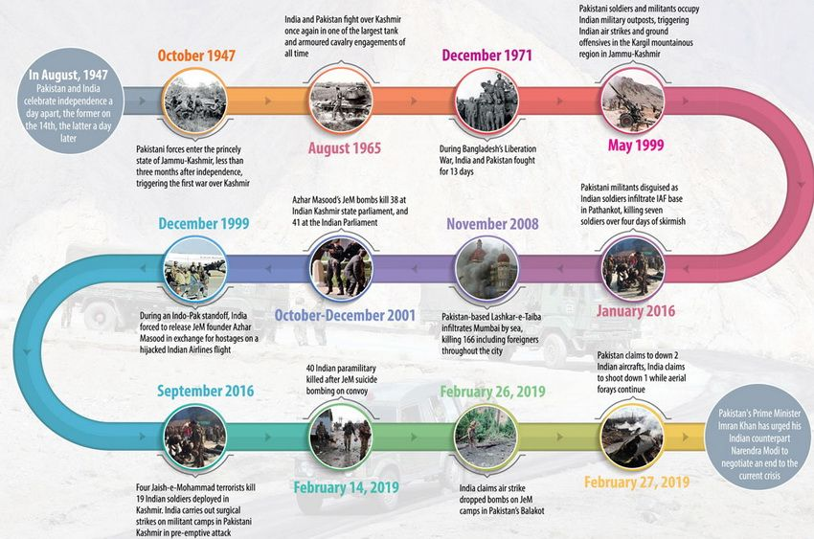

Slide 13
7. Регіональні виміри зовнішньої політики Пакистану
Головні стратегічні партнери Пакистану:
Китай – інвестиції в інфраструктуру, військова співпраця (проєкт "Китайсько-Пакистанський економічний коридор").
США – безпекова співпраця, боротьба з тероризмом.
Туреччина – військово-технічне партнерство.
Афганістан – нестабільність після приходу до влади "Талібану".
Виклики зовнішньої політики:
Конкуренція з Індією.
Залежність від зовнішньої фінансової допомоги.

Slide 14
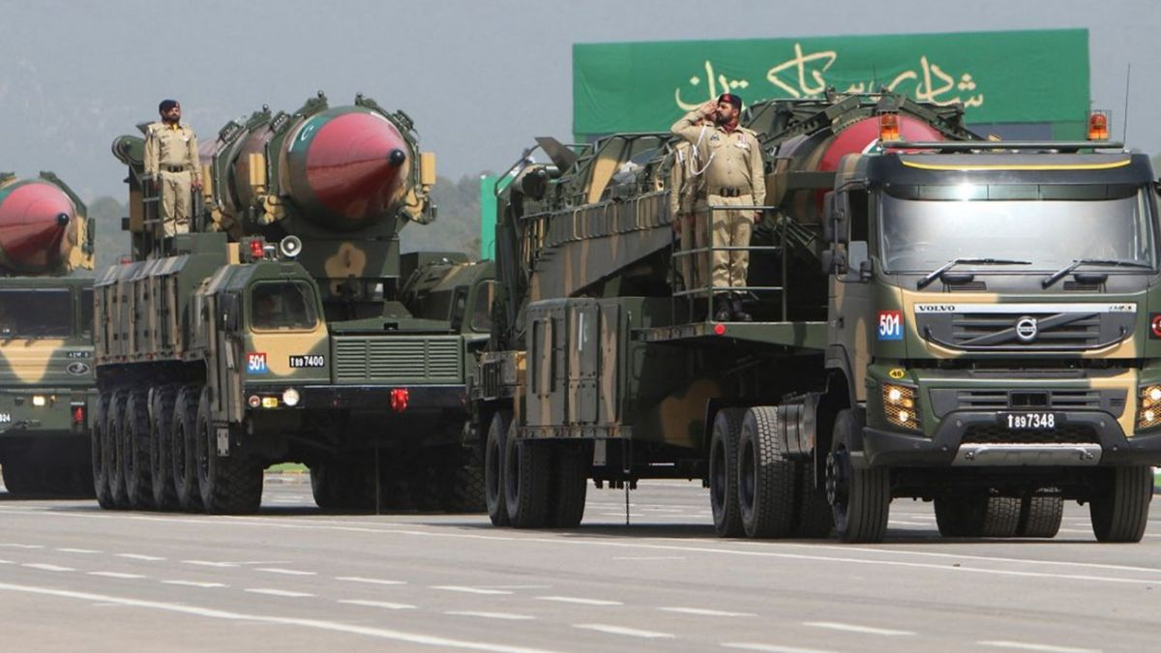
8: Особливості ядерної програми Пакистану в глобальній системі нерозповсюдження ядерної зброї
Ядерна програма Пакистану:
Початок – 1970-ті роки (у відповідь на ядерні випробування Індії).
1998 рік – Пакистан проводить перші ядерні випробування.
Стратегія ядерного стримування:
Баланс сил з Індією.
Політика першого застосування у разі загрози.
Пакистан і міжнародні договори:
Відмова від приєднання до Договору про нерозповсюдження ядерної зброї (NPT).
Стурбованість світової спільноти через можливий витік технологій.

Slide 15
ДЯКУЮ ЗА УВАГУ!!!

